Slide 1


Modelagem de Sistemas
Desenvolvimento de Sistemas
Curso Técnico 2023 ☺
Prof. Lucas Naspolini

Slide 2
Aula 7
Prototipação
- Desenvolvimento de Wireframes
- Fluxo de Usuário / Fluxo de Telas
- Prototipação de Telas (Prática)

Slide 3

Wireframes

Slide 4
Wireframe
Um wireframe é um diagrama visual que esboça a estrutura de uma tela de um site ou de aplicativo. Também conhecido como protótipo de tela ou app, tem o intuito de demonstrar como os elementos se relacionam entre si e como são estruturados.
O wireframing (ato de criar wireframes) é um processo que busca criar uma visão geral de uma tela. Designers de User Experience (UX) o utilizam para mapear o design e o layout sem entrar em muitos detalhes. É a primeira etapa do processo de design antes de definir cores, fontes, imagens, etc.

Slide 5

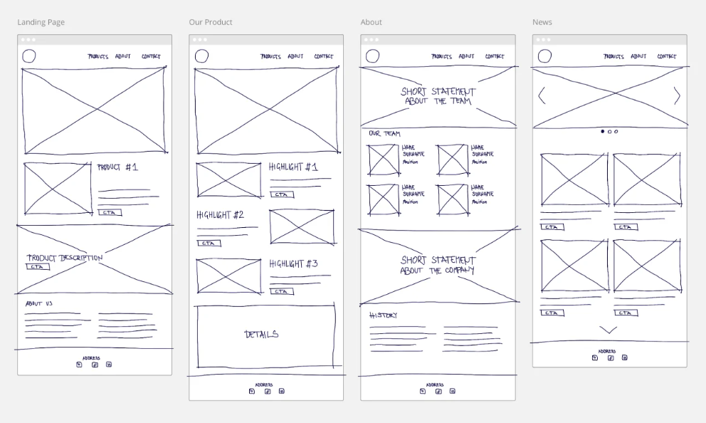
Wireframe

Slide 6
Elementos do wireframe
Estrutura da página - Delineamento de elementos e ideia mais ampla de como será o design da aplicação.
Arquitetura da informação - Organização de elementos e definições de posicionamento, prioridade e hierarquia.
Fluxo do usuário (User Flow) - Definição de transição entre páginas e fluxo de telas. Como o usuário irá navegar na página.
Funcionalidade - Definição de qual ou quais funcionalidade(s) compõem cada tela, o que o usuário pode realizar.

Slide 7
Atividade I (Wireframes)
Uma escola de robótica deseja desenvolver uma plataforma para divulgar e oferecer de forma digital os seus cursos. A aplicação deve conter 6 telas: tela principal, tela de cadastro e login, tela com catálogo de cursos, tela do perfil do usuário, tela com os cursos do usuário, tela detalhada de um curso.
Criar wireframes (de forma analógica ou digital) para as telas dessa possível aplicação. Enviar no AVA. Caso não seja digital, enviar imagens.

Slide 8
Fluxo de Usuário

Slide 9
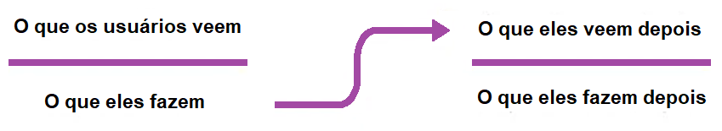
Fluxo de Usuário
Fluxo de usuário (User Flow) é uma técnica que te permite mapear todo fluxo de telas do seu site ou aplicativo de forma rápida. Essa técnica funciona bem para alinhar os caminhos e ações que o usuário pode fazer junto com os membros do time.

Slide 10
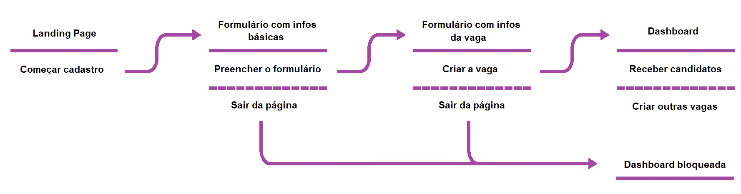
Fluxo do Usuário
Exemplo simples de fluxo de usuário e telas:

Slide 11
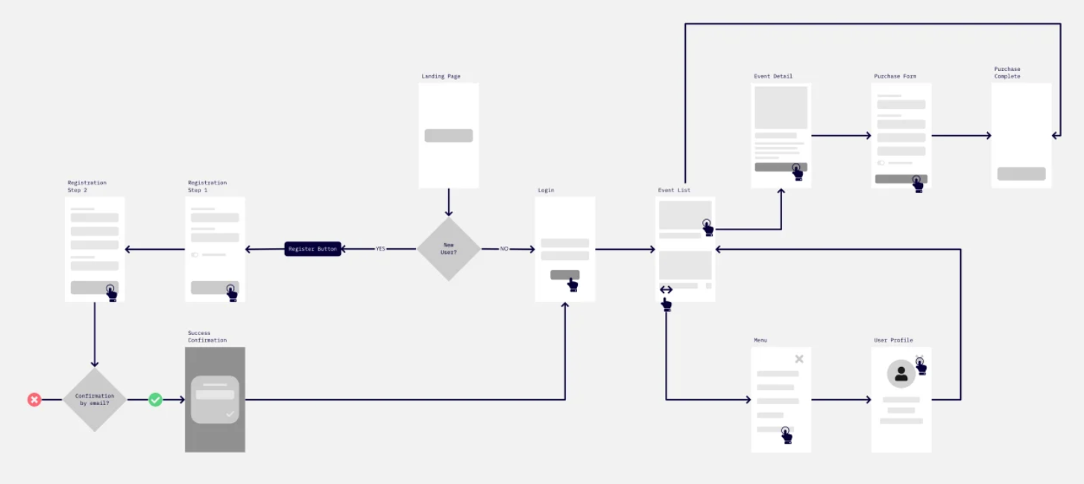
Fluxo do Usuário
Exemplo mais completo de fluxo de usuário e telas:

Slide 12
Atividade II (Fluxo de Usuário / Telas)
Desenvolver um fluxograma (fluxo de usuário / fluxo de telas) da mesma aplicação da atividade anterior: uma plataforma para divulgação de cursos de robótica. Enviar no AVA.

